Slide 1



IT Education
Academy
Ситема контроля версий / CI
WWW.ITEA.UA

Slide 2

Что такое система контроля версий?
www.itea.ua
Система контроля версий (СКВ) — это система, регистрирующая изменения в одном или нескольких файлах с тем, чтобы в дальнейшем была возможность вернуться к определённым старым версиям этих файлов.

Slide 3
Основная информация
www.itea.ua
Под версионный контроль можно поместить файлы практически любого типа.
Существует несколько типов систем контроля версий. Рассматривать стоит только Git.

Slide 4
Git
www.itea.ua
Git – это расспределенная система контроля версий.
Это означает что каждый пользователь репозитория выкачивает полную копию репозитория.
Таким образом у каждого клиента есть локальная копия репозитория.

Slide 5
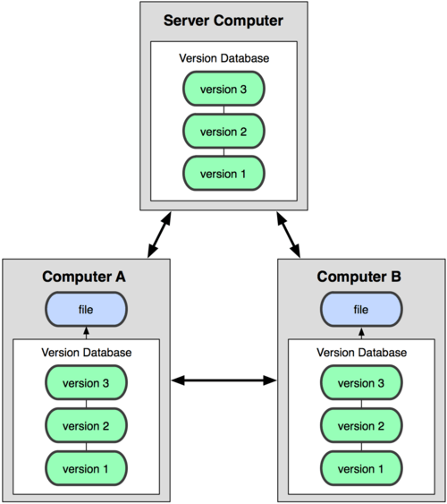
Расспределенная система контроля версий
www.itea.ua
На рисунке можно увидеть, что на каждом компьютере содержиться полная копия оригинального репозитория.
При потере данных на сервере у вас по прежнему останеться локальная копия.
Ваши изменения остаються локальными пока вы не запушите их на сервер.

Slide 6
Варианты создания репозитория
www.itea.ua
Локально. Потом сделать push в созданный удаленный репозиторий. Подходит, когда у вас уже есть локальный проект, который вы хотите включить в систему контроля версий.
1
Удаленно на вашей странице Github. Потом сделать git clone для создания локальной копии. Подходит, когда у вас еще нет существующего проекта.
2

Slide 7
Создание локального репозоитория
www.itea.ua
В папке с проектом, который мы хотим поставить под контроль версий открываем git bash. (Или открываем git bash и переходим в папку коммандой cd. Например cd D:\temp\project)
Инициализируем создание репозитория коммандой git init.
Готовим все файлы каталога к коммиту коммандой “git add .”.
Коммитим добавленные файлы коммандой git commit.

Slide 8
Привязка к удаленному репозиторию
www.itea.ua
Необходимо создать удалленный репозиторий к которому вы привяжем созданный ранее локальный репозиторий. Это делается на вашей странице GitHub
Задаем что именно на тот удаленный репозиторий должен ссылкаться наш локальный репозиторий коммандой git remote add origin {ссылка на ваш удаленный репозиторий}. Например git remote add origin https://github.com/CSharpProfessional.git.
Пушим текущее состояние локального репозитория в заданый нами origin: git push –u origin master (-u означает дальнейшее отслеживание изменений в удаленной ветке, master – имя удаленной ветки)

Slide 9
Основные комманды Git
www.itea.ua
git init – создание репозитория
git clone - создать локальную копию удаленного репозитория
git add – добавление файлов в контроль версий
git commit – создание комита (слепка репозитория в данный момент времени)
git push – отправка изменений в удаленный репозитория
git pull – загрузка изменений из удаленного репозитория
git status – проверка статуса репозитория
git log – показать историю коммитов

Slide 10
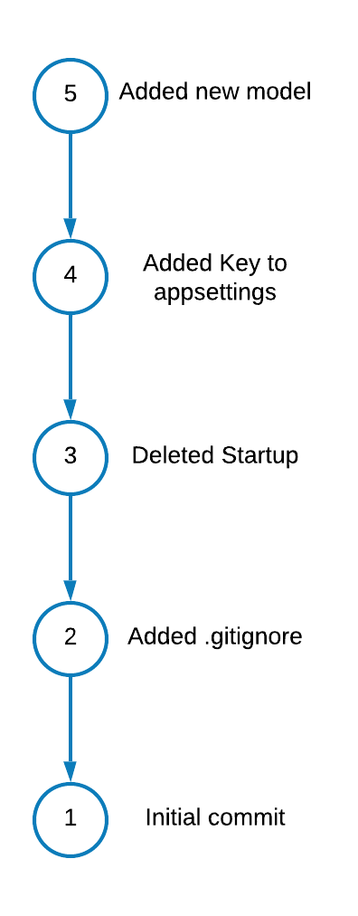
Понятие ветки в Git
Каждый коммит является полноценным слепком репозитория
Набор последовательных коммитов можно изобразить в виде следующего графа (рис.). В контексте Git такой граф называют веткой.
Ветка всегда указывает на последний коммит в ней

Slide 11
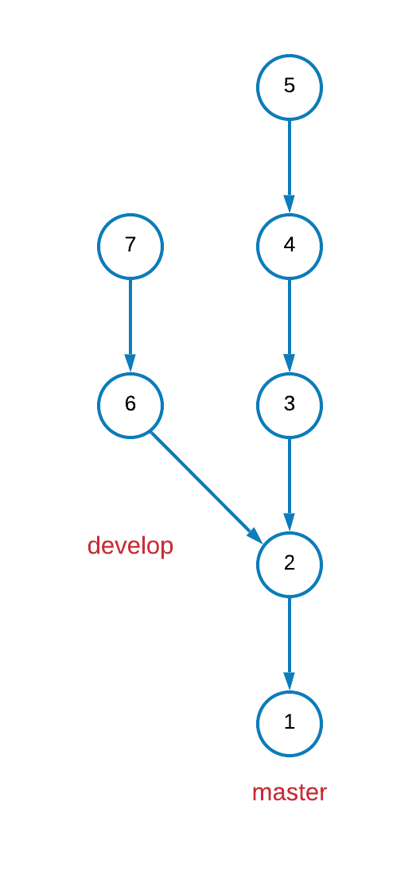
Разветвления в Git
В гит есть возможность создавать несколько веток
При создании новой ветки она ссылкается на коммит с которого была создана
Этот коммит станет родительским для первого коммита ветки

Slide 12
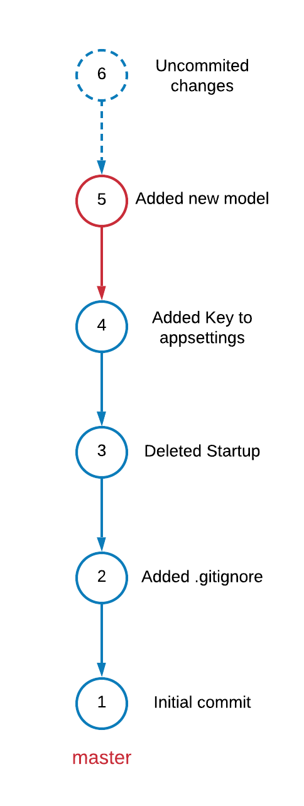
HEAD и Индекс
HEAD - это указатель на текущую ветку, которая, в свою очередь, является указателем на последний коммит, сделанный в ней
Индекс – это ваш следующий намеченый коммит

Slide 13
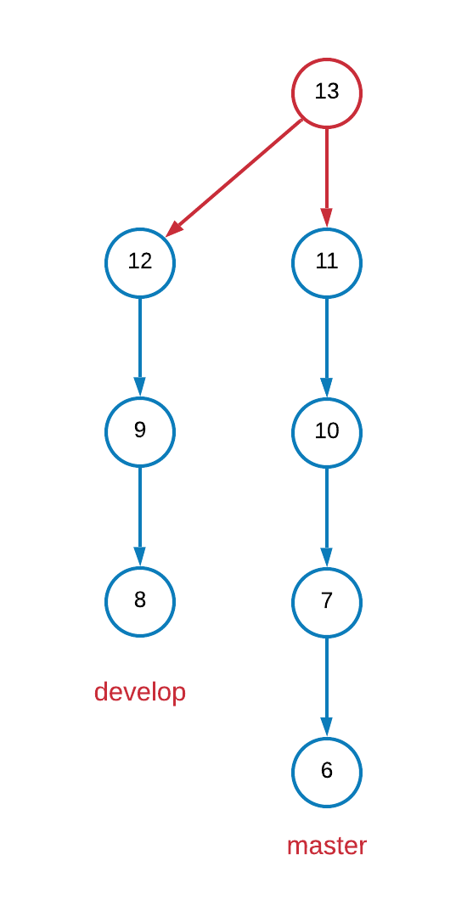
Слияние (merge)
При паралельной разработке рано или поздно возникает необходимость обьеденить изменения.
Для обьединения изменений в Git есть механизм слияния (merge) и rebase
При merge просто создается merge commit, который содержит последние изменения с двух веток

Slide 14
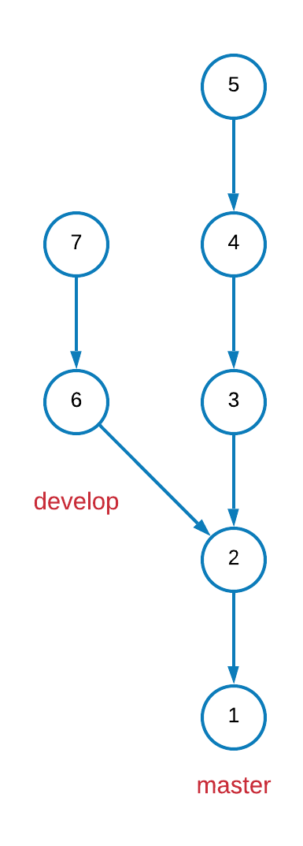
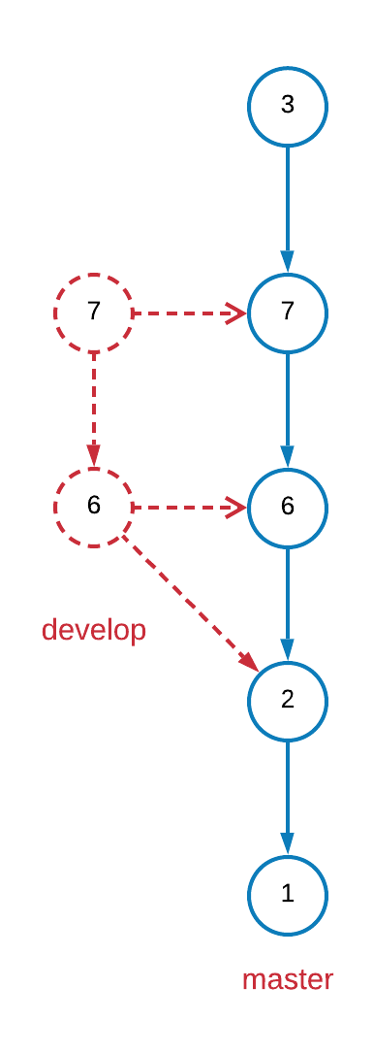
Rebase
При выполнении rebase HEAD master смещается к коммиту с которого была создана develop (2). Поочередо применяются все коммиты develop, после чего применяются все коммиты master, которые были после коммита (2)
При rebase история коммитов имеет последовательный вид

Slide 15
Комманды Git для работы с ветками
www.itea.ua
git branch [имя ветки]– создание ветки
git checkout [имя ветки] – перейти на ветку
git checkout –b [имя ветки]– создать ветку и перейти на нее
git branch –d [имя ветки]– удалить ветку
git merge [имя ветки]– влить изменения из указаной ветки в текущую

Slide 16
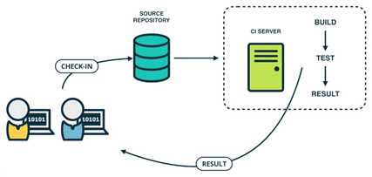
Continuous Integration (CI)
Это практика разработки, при которой изменения от разных разработчиков в команде как можно чаще заливаются в основную ветку.
Такая практика препятствуюет большим merge-конфликтам при слиянии.
Для того чтоб проверить что залитый код рабочий, периодически происходит сборка проекта.

Slide 17
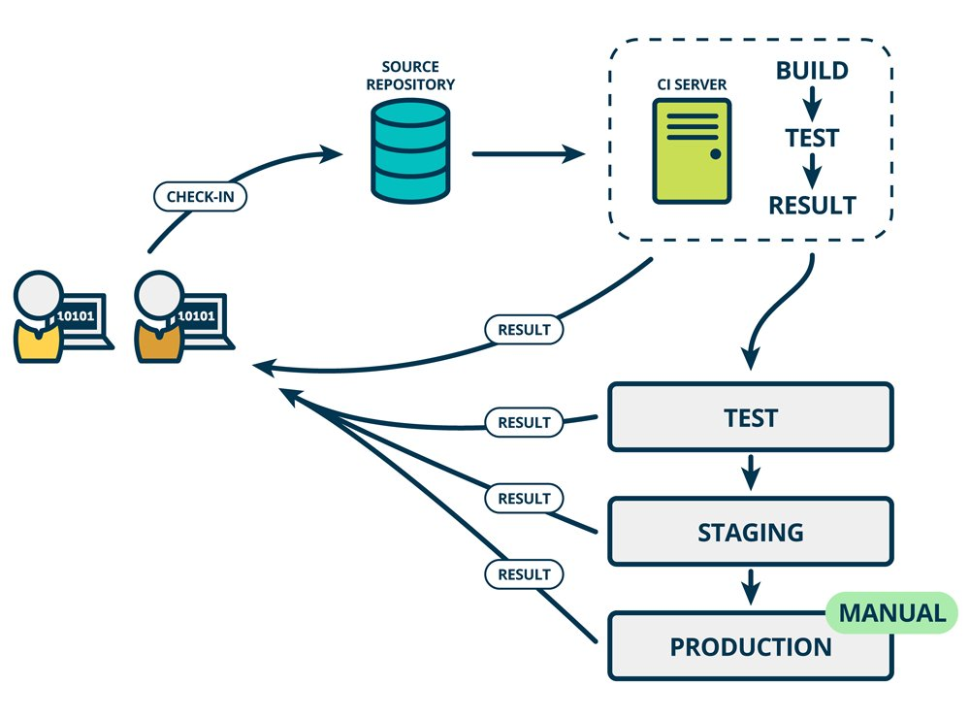
Continuous Delivery (CD)
Практика при которой билд CI дополнительно тестируется (интеграционными, smoke тестами и т.д.), и полностью готовится к релизу.
Также есть практика Continuous Deployment, при которой релиз продукта происходит автоматически.
Для автоматизации процесса Integration/Delivery/Deployment существуют CI/CD tools.

Slide 18
AppVeyor
www.itea.ua
Это СI/CD сервис для .NET приложений.
1
AppVeyor просматривает выбраный репозиторий и когда замечает любые изменения, то вытягивает код из репозитория и собирает проект.
2
AppVeyor также емеет возможность запускать тесты, резвертывать веб-приложение и оповещать о любых ошибках в этих процессах
3

Slide 19
Настройка AppVeyor
www.itea.ua
Переходим на appveyor.com и создаем аккаунт. Удобнее всего подключить существующий аккаунт Git.
1
Выбираем один из ваших существующих репозиториев, который хотим поставить под CI.
2
Необходимо добавить файл конфигурации appveyor.yml в корневой каталог вашего репозитория. И залить эти изменения в origin. После этого автоматически начнется сборка в AppVeyor.
3
Notes:
Создай проект и настрой его в appveyor вместе со всеми, заодно возможно придется решить пару проблем.

Slide 20
Файл конфигурации appveyor.yml
www.itea.ua
version указывает формат в котором будут нумероваться сборки
configuration указывает конфигурацию в которой происходит сборка
cache указывает на то, что NuGet пакеты, необходимые для сборки будут кешироваться в AppVeyor.
before_build/build: здесь можно описать действия, которые будут происходить перед/во время сборки.
version: 1.0.{build}
configuration: Release
cache:
- packages -> **\packages.config
before_build: nuget restore
build:
publish_wap: true

